Slide 1
毛髪でひも解く漢方体質
礒辺真人

Slide 2
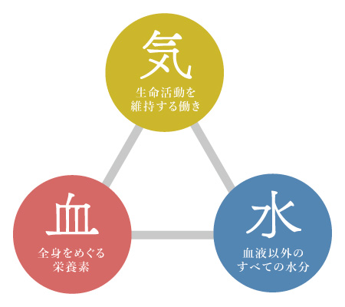
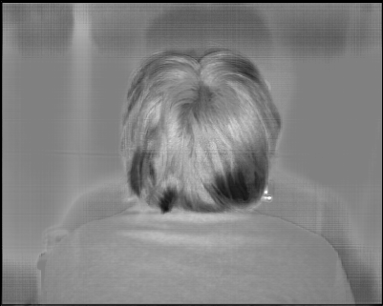
毛髪から漢方体質分類が可能か？
弘前健診で取得したNIR-HSIのデータを使って漢方体質が診断できるのか？
新たな分類が可能なのか？
毛髪でわかることをデータの力で検証する。
漢方体質
NIR-HSIキューブ
・冷え、体質に関するアンケート（約90項目）
※今回は「データから見えることを探す」のであり、
「答えを与えて確かめる」のではない

Slide 3
1.アンケートデータの俯瞰
2.アンケートのクラスタリング
3.各クラスターの体質確認
4.毛髪からわかる漢方体質
本検討には2024年に取得したデータ1124人分（欠損値除去後）を使用

Slide 4
漢方体質アンケート
2024年の弘前健診の漢方体質アンケート(69項目)をスコア化して足し合わせ、
被験者ごとに６分類それぞれのスコアを割り振る。各ステージごとにクラスタリング。
stage1
stage2
ID | 項目1 | 項目2 | 項目3 | …
1 | 1 | 2 | 2
2 | 3 | 2 | 1
3 | 1 | 1 | 1
…
1200 | 3 | 1 | 1
ID | 項目1 | 項目2 | 項目3 | …
1 | 気虚+0 | 水滞+3 | 血虚+0.5
2 | 気虚+3 | 水滞+3 | 血虚+0
3 | 気虚+0 | 水滞+0 | 血虚+0
…
1200 | 気虚+3 | 水滞+1.5 | 血虚+0
項目それぞれが6分類いずれかに該当。
係数を付けてスコア化
stage3
ID | 気虚 | 気鬱 | 気滞 | 血虚 | 瘀血 | 水滞
1 | 15 | 35 | 23 | 6 | 6 | 21
2 | 39 | 22 | 14 | 23 | 35 | 3
3 | 21 | 11 | 11 | 51 | 18 | 41
…
1200 | 10 | 32 | 1 | 4 | 32 | 23
項目ごとに足し合わせることで、それぞれの体質の総合得点を算出

Slide 5
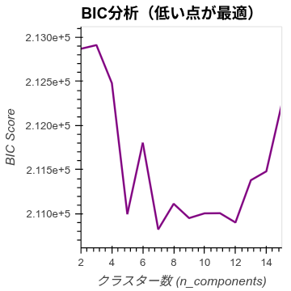
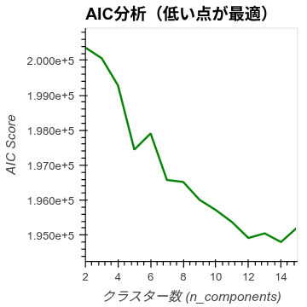
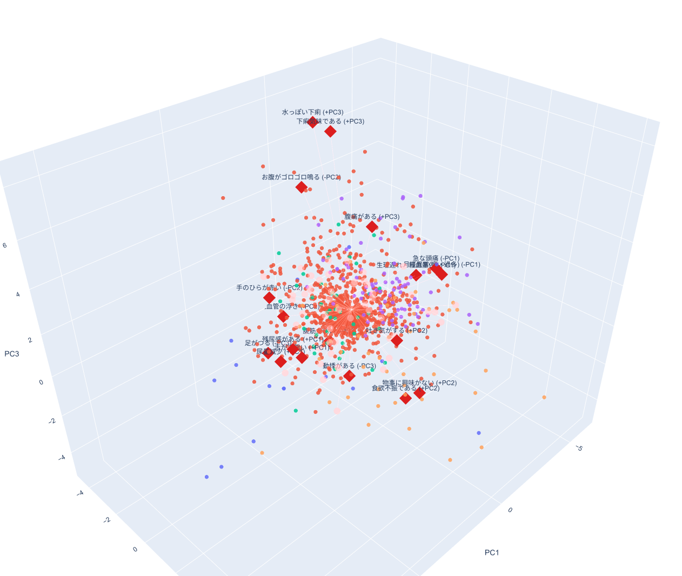
1-1. Stage1:体質アンケート68項目
体質アンケート68項目に対し重みつけをせずクラスタリング
値の反転→StandardScaler→PCA→GMMClustering
n_cluster=5,7
n_cluster=5,7
PC0は全体的な不調度を示す。（どれか悪い人はどれも悪い）
PC1,2,3で可視化すると、各軸、クラスの特徴がわかる。
一部の項目（食欲と物事への興味、残尿感と下が赤黒い、頭痛と月経など）
で相関が取れていることが可視化可能。

Slide 6
1-1. Stage1:体質アンケート68項目
クラスター | 人数 | 構成比 | PC0 | PC1 | PC2 | PC3 | 体質分類
寄与率 |  | 100% | 18.19% | 3.6% | 3.25% | 2.96%
ｃｌｓ_0 | 17 | 1.5% | 10.780 | 4.539 | 2.108 | 0.681 | 高症状・複合不調群
ｃｌｓ_1 | 953 | 83.7% | -0.757 | 0.083 | -0.116 | 0.032 | 低症状群
ｃｌｓ_2 | 44 | 3.9% | 3.149 | 0.081 | -1.095 | -0.756 | 血行・水分・末梢症状
ｃｌｓ_3 | 78 | 6.9% | 2.063 | -2.479 | -0.237 | 0.043 | 月経・疲労
ｃｌｓ_4 | 46 | 4% | 5.183 | 0.733 | 3.073 | -0.266 | 気力・意欲・食欲低下
正の負荷 |  |  | 全項目の症状が相対多い | 残尿感、舌が赤黒い、嘔吐、胸・喉のつかえ | 興味低下、食欲不振、吐き気、気力低下、だるさ | 下痢、水様便、腹痛、腹鳴
負の負荷 |  |  | 全項目の症状が相対的に少ない | 月経異常、疲労、朝起きにくい、頭重い | 血管の浮き、手が赤い、青あざ、痰、足のつり、むくみ、 | 腹筋の弱さ、足のつり、動悸、めまい、朝のこわばり
多くは「特に不調のない群」に分類される。PC3まででも累積30%行かず解釈は難しい。
主成分分析にて可視化される「足のつりとむくみに相関がある」などのの解釈が重要？

Slide 7
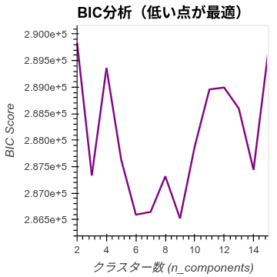
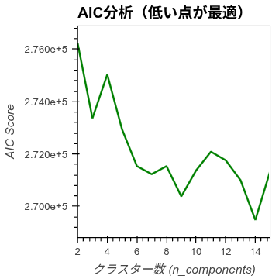
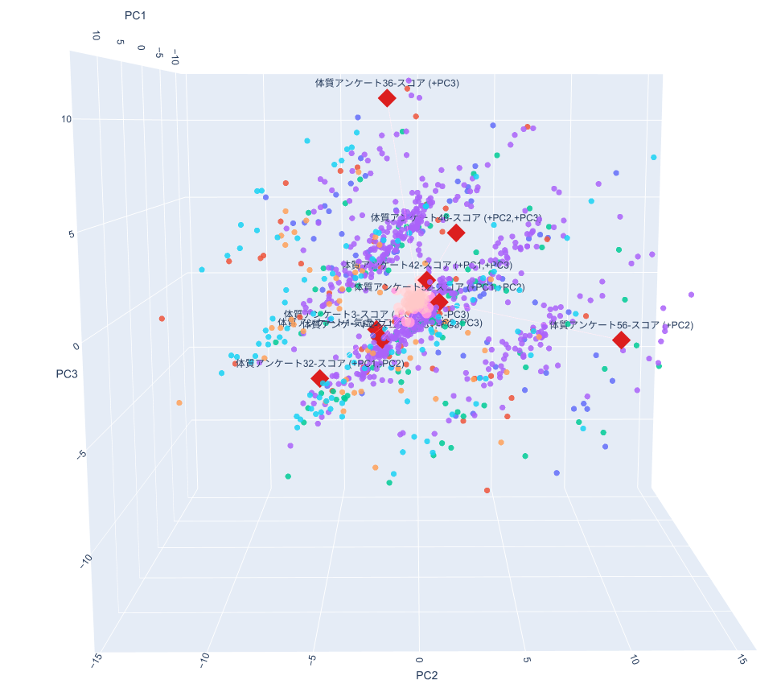
1-2. Stage2:体質アンケート重みつけ71項目
重みつけ71項目値をそのままクラスタリング
重み付きスコア→（scalerなし）→PCA→GMMClustering
n_cluster=3,6
n_cluster=3,6
データが筋状にまとまっている
→重みの強いいくつかの項目が支配的になっており、
クラスタリングに適したデータ構造ではない。

Slide 8
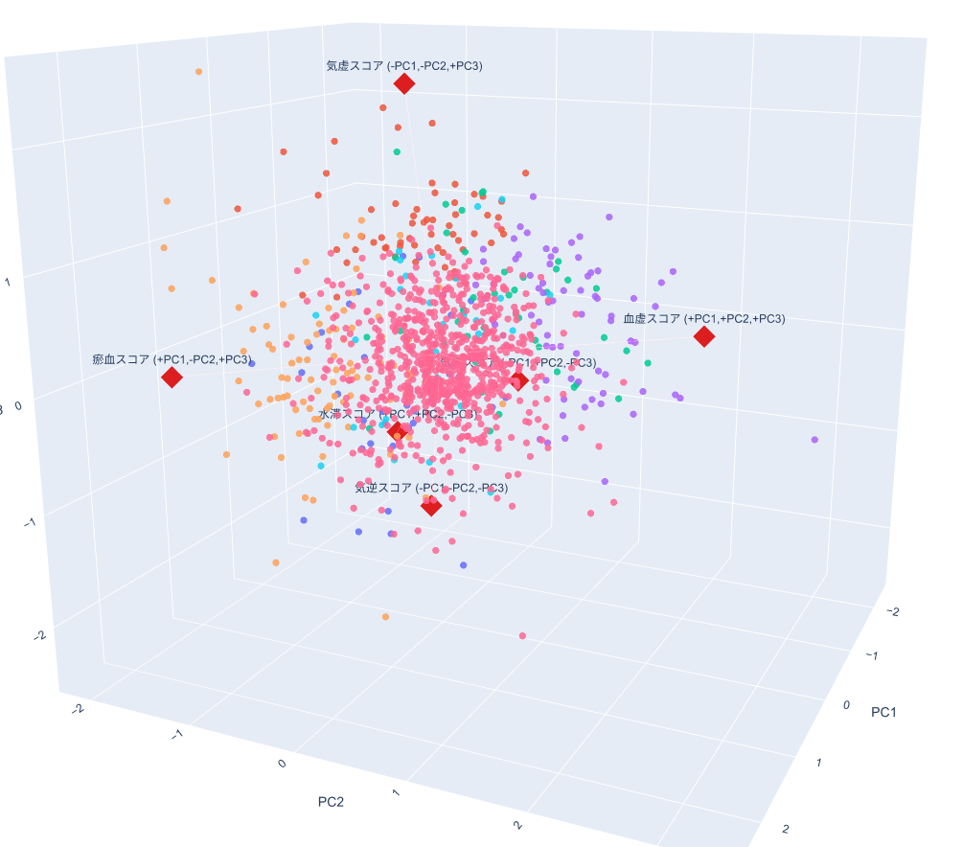
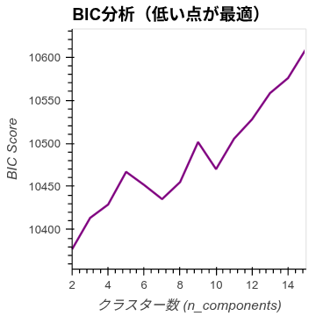
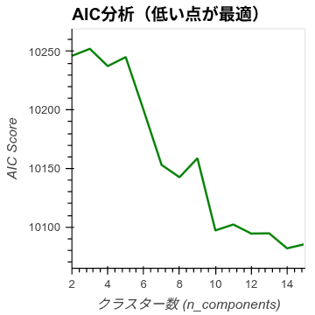
1-3.Stage3クラスタリング:総合６分類
6項目について、クラスタリング（Scaler→PCA→PC0削除→GMMCluster）を実施。
クラスター数決定
n_cluster=7
n_cluster=7
AIC,BICで、n_cluster =7において当てはまりの良さを確認。
PC0は「全体不調度」を示すため、
除外して特徴を持つ要素でクラスター化。
それでも「健康群」は形成される

Slide 9
1-3.クラスター分析(総合６分類)の結果
 | 人数 | 構成比 | PC0 | PC1 | PC2 | PC3 | PC4 | PC5 | 第一体質 | 第2体質 | 相対的特徴
 |  |  | 70.32% | 8.48% | 6.33% | 5.56% | 4.87% | 4.45%
cls_0 | 36 | 3.20% | + | 0.562 | -0.143 | -0.227 | -0.027 | 1.235 | 水滞 +1.150 | 瘀血 +0.184 | PC5が突出した水滞群
cls_1 | 57 | 5% | + | -0.511 | -0.507 | 1.063 | -0.253 | 0.006 | 気虚 +0.600 | 血虚 +0.314 | PC3正側による気虚群
cls_2 | 45 | 3.90% | + | -1.327 | -0.019 | 0.091 | 0.912 | -0.392 | 気鬱 +1.257 | 気虚 +0.389 | PC4正側の気鬱が明瞭
cls_3 | 70 | 6.10% | + | -0.034 | 1.246 | 0.438 | -0.205 | 0.179 | 気虚 +1.435 | ― | PC2・PC3正側の明瞭な気虚群
cls_4 | 92 | 8.10% | + | 1.371 | -0.36 | 0.197 | 0.077 | -0.248 | 瘀血 +1.315 | 血虚 +0.413 | PC1正側の明瞭な瘀血群
cls_5 | 33 | 2.90% | + | -0.903 | -0.519 | -0.169 | -1.204 | -0.314 | 気逆 +1.112 | 血虚 +0.183 | PC4負側を中心とした気逆群
cls_6 | 808 | 70.80% | + | -0.031 | -0.003 | -0.123 | 0.026 | -0.008 | ほぼ偏りなし | ― | 全PC中心がほぼ0
瘀血スコア |  |  |  | 0.7999 | -0.3556 | 0.0985 | 0.1639 | -0.2341
血虚スコア |  |  |  | 0.196 | -0.3157 | 0.1952 | -0.1839 | -0.0249
水滞スコア |  |  |  | 0.0267 | -0.1331 | -0.2494 | -0.0327 | 0.857
気逆スコア |  |  |  | -0.2052 | -0.1443 | -0.5679 | -0.5204 | -0.4106
気鬱スコア |  |  |  | -0.3574 | 0.0882 | -0.165 | 0.7898 | -0.2011
気虚スコア |  |  |  | -0.389 | 0.853 | 0.735 | -0.209 | -0.0337
・PC0は全てプラス→特定症状ではなく全体的な不調度。非常に大きく除外。
・PC1-5を使いn_cls=7とすると、健康群+6分類が可能。漢方体質ごとの特徴あり。
・血虚は特定の群の第一体質には出現せず、第２体質として現れている。

Slide 10
2-1.NIR-HSI(毛髪データ)と漢方体質分類
毛髪NIR-HSIキューブ
漢方体質分類が予測可能か？
ID | 気虚 | 気鬱 | 気滞 | 血虚 | 瘀血 | 水滞
1 | 15 | 35 | 23 | 6 | 6 | 21
2 | 39 | 22 | 14 | 23 | 35 | 3
3 | 21 | 11 | 11 | 51 | 18 | 41
…
1200 | 10 | 32 | 1 | 4 | 32 | 23
-手法-
・Efficientnetの頭部にスペクトル折り畳み層を挿入したCNNで学習させる。
・交絡の除去のため年齢*性別による推論とのR2残差が優位に高くなるか検証

Slide 11
2-3:結果(スクリーニング)
今回は結果がそもそも６項目なので、
PCAにかけて集約しなくてもそれぞれをターゲットに可能。
年齢・性別
それぞれの項目に対する予測結果
ID | 気虚 | 気鬱 | 気滞 | 血虚 | 瘀血 | 水滞
1 | 0.5 | 0.2 | -0.31 | ・・ | ・・ | ・・
2 | -0.2 | 0.3 | -0.4 | ・・ | ・・ | ・・
3 | 0.25 | -0.57 | 0.7 | ・・ | ・・ | ・・
…
1200 | 1 | -0.6 | 1 | ・・ | ・・ | ・・
 | 気虚 | 気鬱 | 気滞 | 血虚 | 瘀血 | 水滞
R2残差 | +0.01 | -0.15 | - | +0.02 | - | -
スクリーニングで血虚と気虚に可能性。
(S/N比2%程度)
(StandarScaler)

Slide 12
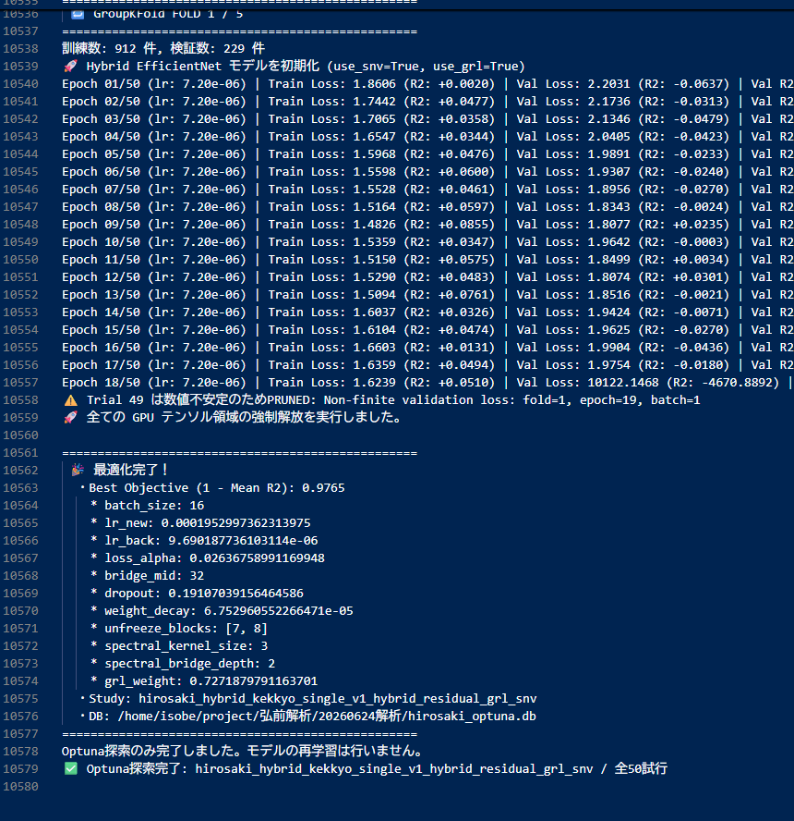
2-4:フルチューニング
Best Objective=0.025
(負値で何もわからない。
キューブデータに2.5%血虚に関する情報あり
「毛は血の余り」
髪のNIR-HSIデータに血虚に関する情報が入っている可能性が見いだされた。
ただし非常に微小な情報量であることは変わらず、些細なばらつきで変わる状態。
・より信頼のあるデータとするため、データ数を増やすなどが必要(2026年分？)。

Slide 14
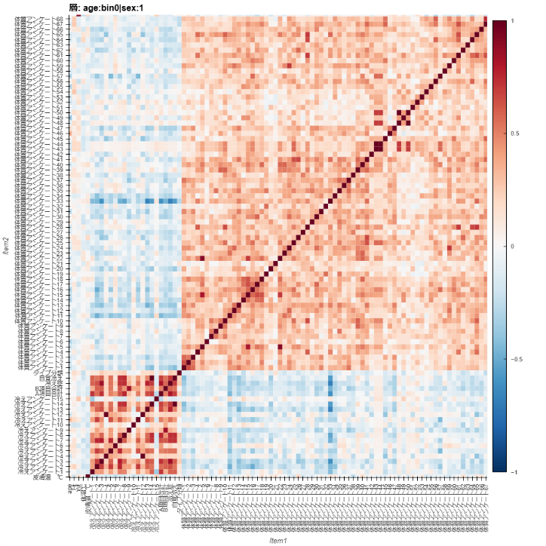
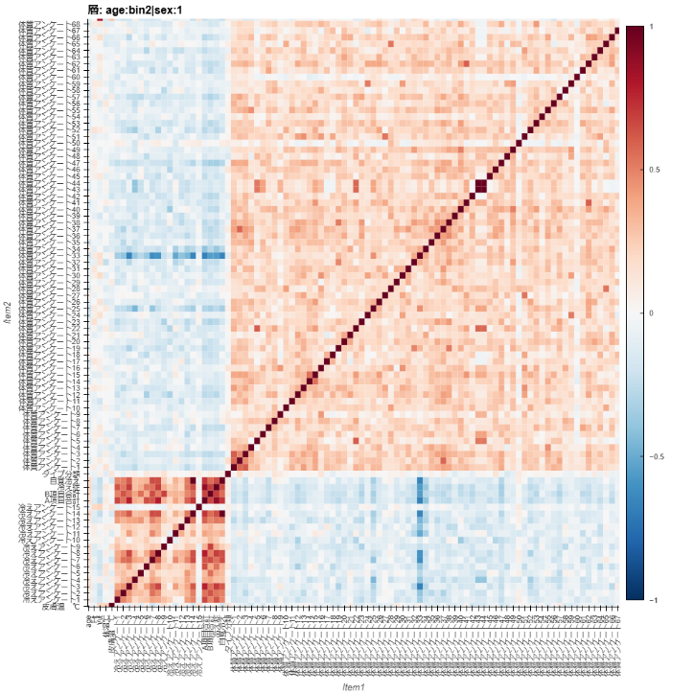
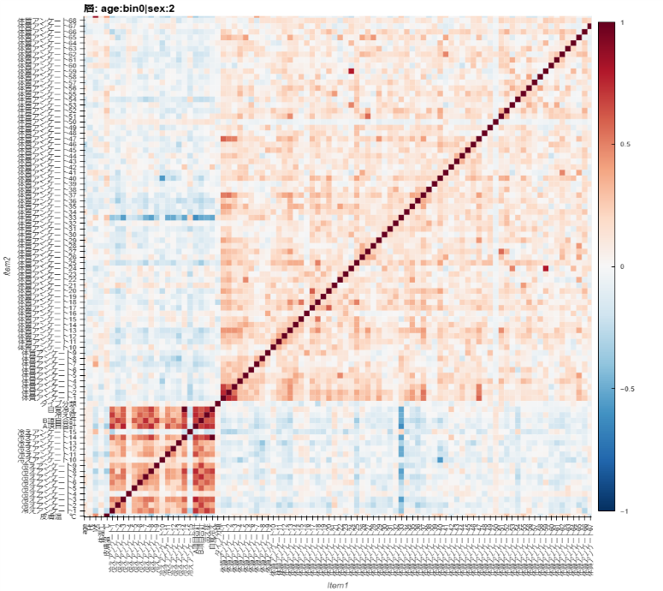
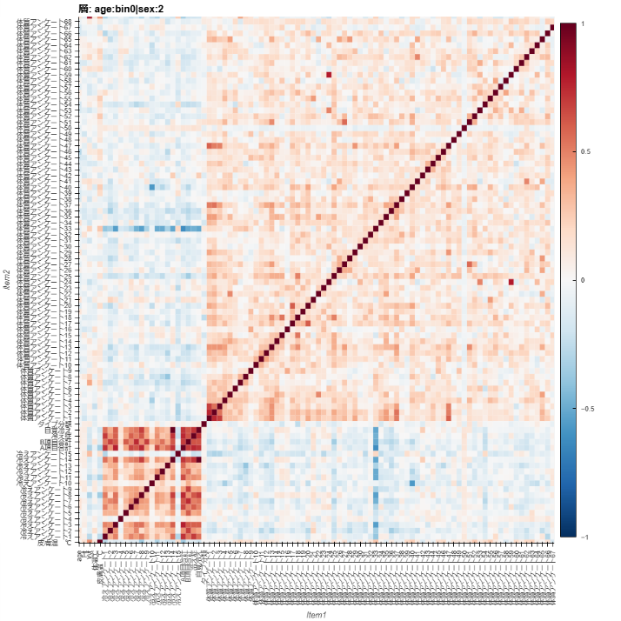
アンケートの俯瞰
相関分析で各項目ごとの相関を確認、年齢や性別との交絡も事前に把握しておく。
young:male
senior:male
young:female
senior:female
なんとなくいろんなところに正の相関ありそうだ
→相関する項目があればクラスターが作れる。

Slide 15
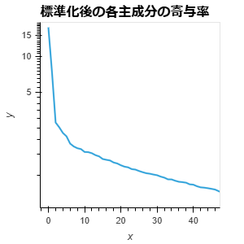
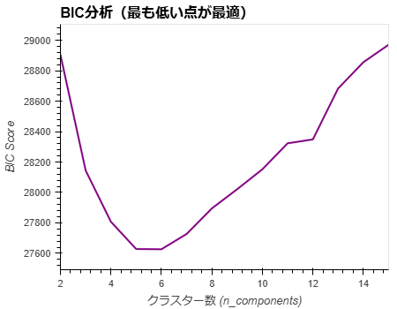
アンケートから作る体質分類
アンケートの回答結果を機械学習的にむりやりいくつかのクラスターに分類させる。
PCA(可視化のため)
→主成分スコアの決定
→GMM（クラスター分析の一種）
→可視化
n_components=2
値が小さくなる
n_clusters=5が最適クラスター数
漢方体質アンケートは数学的に3つの軸で分割して、「５つに分類」することが最適（可能）。
アンケートからは５つの体質が読み取れる。

Slide 16
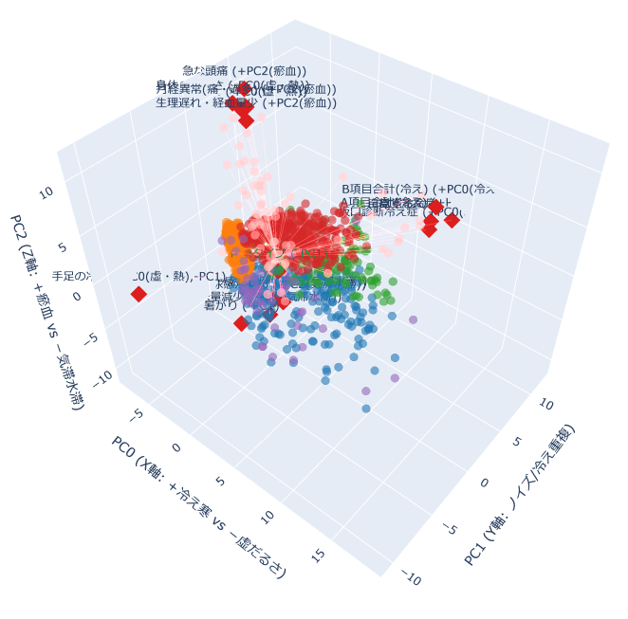
アンケートから作る体質分類
5クラスターはこのような特徴
 | PC0 | PC1 | PC2 | 体質
cluster_0 | + | - | - | 気虚・瘀血
cluster_1 | - | - | 0 | 健康
cluster_2 | + | 0 | + | 虚寒、
cluster_3 | 0 | + | 0 | 軽度冷え性
cluster_4 | + | - | + | 気滞、水滞
正の相関 | ・A項目,B項目 ・冷え性 ・冷えQ1,2,3,14,17 | ・A項目,B項目 ・冷え性 ・冷えQ1,3,7,8,14 | 体質Q 1,3,13,27,43,44,47,51
負の相関 | ・体質Q:1,2,3,13,25,33、36 | ・冷えQ:15 ・体質Q:33,15 | ・体質Q:57 ,23,39 ,50 ,42,10,
 | 冷え、だるさ軸 | (PC1のノイズ？) | 頭痛、女性、尿
第三主成分までにすると可視化しやすい

Slide 17
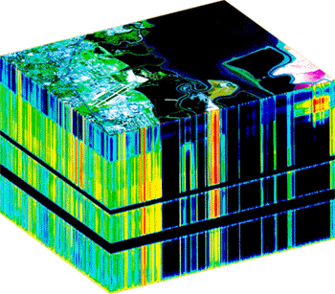
毛髪からこれらの分類がひも解けるか
モデルが成立するか。
＝漢方体質スコアが毛髪へ影響しているかどうか
変形CNN (HSIを学習できるようにチューニング)
NIR-HSIスペクトル(課題)
第三主成分スコア（教師データ）

Slide 18
モデル評価
予測値と実測値を比べたピアソンンの相関関数Rを指標
Pearson R |  | N | PC0 | PC1 | PC2
overall | all | 228 | 0.315 | 0.114 | 0.411
male | young | 10 | -0.351 | -0.044 | -0.195
 | middle | 40 | 0.119 | -0.051 | -0.027
 | senior | 38 | -0.212 | -0.105 | 0.107
female | young | 24 | 0.109 | -0.104 | 0.365
 | middle | 53 | 0.041 | -0.087 | 0.225
 | senior | 63 | -0.118 | 0.049 | 0.386
・PC0→判断が難しいライン
・PC1→交絡を除去すると予測はほぼ不成立（PC3使った方が新たな分類できそう・・）
・PC2→特に女性では予測ができるか？
ある程度髪の毛から体質は分類できそう（そんなに精度は高くない、交絡の可能性）

Slide 19
2-1.NIR-HSI(毛髪データ)と漢方体質分類
毛髪NIR-HSIキューブ
漢方体質分類が予測可能か？
ID | 気虚 | 気鬱 | 気滞 | 血虚 | 瘀血 | 水滞
1 | 15 | 35 | 23 | 6 | 6 | 21
2 | 39 | 22 | 14 | 23 | 35 | 3
3 | 21 | 11 | 11 | 51 | 18 | 41
…
1200 | 10 | 32 | 1 | 4 | 32 | 23
Efficientnetの頭部にスペクトル折り畳み層を挿入したCNNで学習させる。

Slide 20
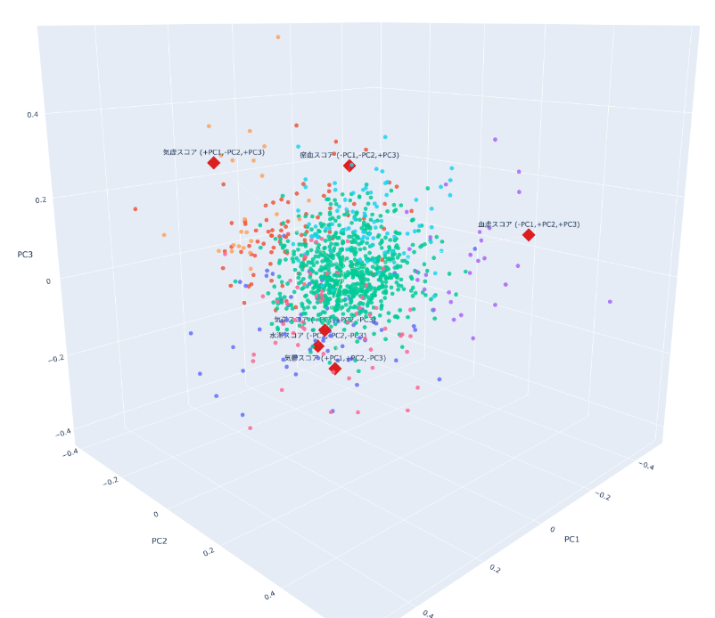
2-2:結果
・層別分類にかけると１群のデータ数が少なくなる
・層の中でも年齢の影響はあるかもしれない
↓
交絡除去のため、残渣予測(年齢性別で予測した後の差分ターゲット)
＋GRL(年齢性別から予測されたとき、罰を与える)を導入。
まずは前回と同様に各主成分軸の値を予測ターゲット。
PC1
←この軸の向きを
ターゲットにして予測
・・・→難しかった。
PC2
PC3

Slide 21
2-3:結果
今回は結果がそもそも６項目なので、
PCAにかけて集約しなくてもそれぞれをターゲットに可能。
ID | 気虚 | 気鬱 | 気滞 | 血虚 | 瘀血 | 水滞
1 | 15 | 35 | 23 | 6 | 6 | 21
2 | 39 | 22 | 14 | 23 | 35 | 3
3 | 21 | 11 | 11 | 51 | 18 | 41
…
1200 | 10 | 32 | 1 | 4 | 32 | 23
この値を直接予測にかけると
それぞれの項目に対して予測結果が
返される。
 | 気虚 | 気鬱 | 気滞 | 血虚 | 瘀血 | 水滞
R2 | 15 | 35 | 23 | 6 | 6 | 21
プレスクリーニングで血虚と気虚に可能性あり。
↓
まずは血虚単独にターゲットを絞って、注力。
パラメータ最適化プログラムを使って、時間をかけて（3日くらい回しっぱなし）自動的に最適化。

Slide 22
まとめ
・弘前健診での体質分類結果をクラスタリングにかけると、体質によって特徴づけられる５分類にクラスタリングすることができると判明。
・これらのスコアは条件次第だが、NIR-HSIで予測/診断ができる可能性がある。
・ただし、情報量としては非常に微小。注意深く検証する必要がある。
今後の課題
・他の体質軸（他の主成分）について未検討。
・スペクトルが重要か？それとも毛髪形状が重要か？
・交絡の可能性はもっと慎重に判断したい。

Slide 23
漢方体質アンケート
2024年の弘前健診の漢方体質アンケート(69項目)をスコア化して足し合わせ、
被験者ごとに６分類それぞれのスコアを割り振る。各ステージごとにクラスタリング。
stage1
stage2
ID | 項目1 | 項目2 | 項目3 | …
1 | 1 | 2 | 2
2 | 3 | 2 | 1
3 | 1 | 1 | 1
…
1200 | 3 | 1 | 1
ID | 項目1 | 項目2 | 項目3 | …
1 | 気虚+0 | 水滞+3 | 血虚+0.5
2 | 気虚+3 | 水滞+3 | 血虚+0
3 | 気虚+0 | 水滞+0 | 血虚+0
…
1200 | 気虚+3 | 水滞+1.5 | 血虚+0
項目それぞれが6分類いずれかに該当。
係数を付けてスコア化
stage3
ID | 気虚 | 気鬱 | 気滞 | 血虚 | 瘀血 | 水滞
1 | 15 | 35 | 23 | 6 | 6 | 21
2 | 39 | 22 | 14 | 23 | 35 | 3
3 | 21 | 11 | 11 | 51 | 18 | 41
…
1200 | 10 | 32 | 1 | 4 | 32 | 23
項目ごとに足し合わせることで、それぞれの体質の総合得点を算出

Slide 24
1-1. Stage1:体質アンケート68項目
体質アンケート68項目に対し重みつけをせずクラスタリング
値の反転→StandardScaler→PCA→GMMClustering
n_cluster=5,7
n_cluster=5,7
PC0は全体的な不調度を示す。（どれか悪い人はどれも悪い）
PC1,2,3で可視化すると、各軸、クラスの特徴がわかる。
一部の項目（食欲と物事への興味、残尿感と下が赤黒い、頭痛と月経など）
で相関が取れていることが可視化可能。

Slide 25
1-1. Stage1:体質アンケート68項目
クラスター | 人数 | 構成比 | PC0 | PC1 | PC2 | PC3 | 体質分類
寄与率 |  | 100% | 18.19% | 3.6% | 3.25% | 2.96%
ｃｌｓ_0 | 17 | 1.5% | 10.780 | 4.539 | 2.108 | 0.681 | 高症状・複合不調群
ｃｌｓ_1 | 953 | 83.7% | -0.757 | 0.083 | -0.116 | 0.032 | 低症状群
ｃｌｓ_2 | 44 | 3.9% | 3.149 | 0.081 | -1.095 | -0.756 | 血行・水分・末梢症状
ｃｌｓ_3 | 78 | 6.9% | 2.063 | -2.479 | -0.237 | 0.043 | 月経・疲労
ｃｌｓ_4 | 46 | 4% | 5.183 | 0.733 | 3.073 | -0.266 | 気力・意欲・食欲低下
正の負荷 |  |  | 全項目の症状が相対多い | 残尿感、舌が赤黒い、嘔吐、胸・喉のつかえ | 興味低下、食欲不振、吐き気、気力低下、だるさ | 下痢、水様便、腹痛、腹鳴
負の負荷 |  |  | 全項目の症状が相対的に少ない | 月経異常、疲労、朝起きにくい、頭重い | 血管の浮き、手が赤い、青あざ、痰、足のつり、むくみ、 | 腹筋の弱さ、足のつり、動悸、めまい、朝のこわばり
多くは「特に不調のない群」に分類される。PC3まででも累積30%行かず解釈は難しい。
主成分分析にて可視化される「足のつりとむくみに相関がある」などのの解釈が重要？

Slide 26
1-2. Stage2:体質アンケート重みつけ71項目
重みつけ71項目値をそのままクラスタリング
重み付きスコア→（scalerなし）→PCA→GMMClustering
n_cluster=3,6
n_cluster=3,6
データが筋状にまとまっている
→重みの強いいくつかの項目が支配的になっており、
クラスタリングに適したデータ構造ではない。

Slide 27
1-3.Stage3クラスタリング:総合６分類
6項目について、クラスタリング（Scaler→PCA→PC0削除→GMMCluster）を実施。
クラスター数決定
n_cluster=7
n_cluster=7
AIC,BICで、n_cluster =7において当てはまりの良さを確認。
PC0は「全体不調度」を示すため、
除外して特徴を持つ要素でクラスター化。
それでも「健康群」は形成される

Slide 28
1-3.クラスター分析(総合６分類)の結果
 | 人数 | 構成比 | PC0 | PC1 | PC2 | PC3 | PC4 | PC5 | 第一体質 | 第2体質 | 相対的特徴
 |  |  | 70.32% | 8.48% | 6.33% | 5.56% | 4.87% | 4.45%
cls_0 | 36 | 3.20% | + | 0.562 | -0.143 | -0.227 | -0.027 | 1.235 | 水滞 +1.150 | 瘀血 +0.184 | PC5が突出した水滞群
cls_1 | 57 | 5% | + | -0.511 | -0.507 | 1.063 | -0.253 | 0.006 | 気虚 +0.600 | 血虚 +0.314 | PC3正側による気虚群
cls_2 | 45 | 3.90% | + | -1.327 | -0.019 | 0.091 | 0.912 | -0.392 | 気鬱 +1.257 | 気虚 +0.389 | PC4正側の気鬱が明瞭
cls_3 | 70 | 6.10% | + | -0.034 | 1.246 | 0.438 | -0.205 | 0.179 | 気虚 +1.435 | ― | PC2・PC3正側の明瞭な気虚群
cls_4 | 92 | 8.10% | + | 1.371 | -0.36 | 0.197 | 0.077 | -0.248 | 瘀血 +1.315 | 血虚 +0.413 | PC1正側の明瞭な瘀血群
cls_5 | 33 | 2.90% | + | -0.903 | -0.519 | -0.169 | -1.204 | -0.314 | 気逆 +1.112 | 血虚 +0.183 | PC4負側を中心とした気逆群
cls_6 | 808 | 70.80% | + | -0.031 | -0.003 | -0.123 | 0.026 | -0.008 | ほぼ偏りなし | ― | 全PC中心がほぼ0
瘀血スコア |  |  |  | 0.7999 | -0.3556 | 0.0985 | 0.1639 | -0.2341
血虚スコア |  |  |  | 0.196 | -0.3157 | 0.1952 | -0.1839 | -0.0249
水滞スコア |  |  |  | 0.0267 | -0.1331 | -0.2494 | -0.0327 | 0.857
気逆スコア |  |  |  | -0.2052 | -0.1443 | -0.5679 | -0.5204 | -0.4106
気鬱スコア |  |  |  | -0.3574 | 0.0882 | -0.165 | 0.7898 | -0.2011
気虚スコア |  |  |  | -0.389 | 0.853 | 0.735 | -0.209 | -0.0337
・PC0は全てプラス→特定症状ではなく全体的な不調度。非常に大きく除外。
・PC1-5を使いn_cls=7とすると、健康群+6分類が可能。漢方体質ごとの特徴あり。
・血虚は特定の群の第一体質には出現せず、第２体質として現れている。

Slide 29
2-1.NIR-HSI(毛髪データ)と漢方体質分類
毛髪NIR-HSIキューブ
漢方体質分類が予測可能か？
ID | 気虚 | 気鬱 | 気滞 | 血虚 | 瘀血 | 水滞
1 | 15 | 35 | 23 | 6 | 6 | 21
2 | 39 | 22 | 14 | 23 | 35 | 3
3 | 21 | 11 | 11 | 51 | 18 | 41
…
1200 | 10 | 32 | 1 | 4 | 32 | 23
Efficientnetの頭部にスペクトル折り畳み層を挿入したCNNで学習させる。

Slide 30
2-2:結果
・層別分類にかけると１群のデータ数が少なくなる
・層の中でも年齢の影響はあるかもしれない
↓
交絡除去のため、残渣予測(年齢性別で予測した後の差分ターゲット)
＋GRL(年齢性別から予測されたとき、罰を与える)を導入。
まずは前回と同様に各主成分軸の値を予測ターゲット。
PC1
←この軸の向きを
ターゲットにして予測
・・・→難しかった。
PC2
PC3

Slide 31
2-3:結果
今回は結果がそもそも６項目なので、
PCAにかけて集約しなくてもそれぞれをターゲットに可能。
ID | 気虚 | 気鬱 | 気滞 | 血虚 | 瘀血 | 水滞
1 | 15 | 35 | 23 | 6 | 6 | 21
2 | 39 | 22 | 14 | 23 | 35 | 3
3 | 21 | 11 | 11 | 51 | 18 | 41
…
1200 | 10 | 32 | 1 | 4 | 32 | 23
プレスクリーニングで血虚と気虚に可能性あり。
↓
まずは血虚単独にターゲットを絞って、注力。
パラメータ最適化プログラムを使って、時間をかけて（3日くらい回しっぱなし）自動的に最適化。
この値を直接予測にかける。

Slide 32
2-4:
Best Objective(1-Mean R2)
= 0.9765
(1以上で何もわからない。
0.97５だと2.5%わかる)
「毛は血の余り」
髪のNIR-HSIデータに血虚に関する情報が入っている可能性が見いだされた。
ただし非常に微小な情報量であることは変わらず、些細なばらつきで変わる状態。
・より信頼のあるデータとするため、データ数を増やすなどが必要(2026年分？)。
・もう一つ可能性の見えた気虚に関しては未着手。

